Slide 1

JAVA BOOTCAMP
FOLKSDEV
Nesne Merkezli Programlamaya Giriş

Slide 2



Hakkımda
İ. Başar YARGICI
github.com/basarYargici
linkedin.com/in/ibrahimbasaryargici

Slide 3
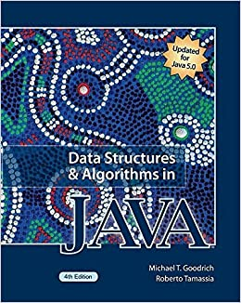
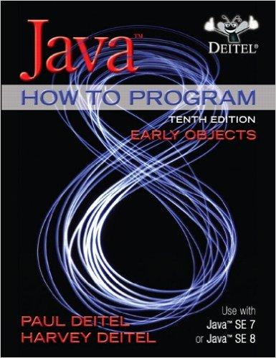

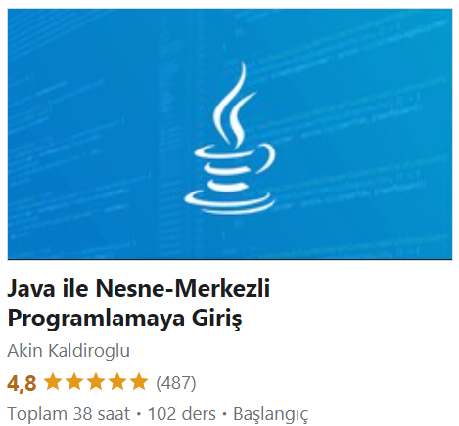

Faydalanılan kaynaklar
Wikipedia
Sn. Akın Kaldıroğlu
(
)
https://www.udemy.com/course/java-ile-nesne-merkezli-programlamaya-giris/

Slide 4
İçerik
OOP Felsefesine Giriş
1
Soyutlama
2
Sınıf ve Nesne Kavramlarına Giriş
3
Neden OOP, Bizlere faydası ne gibi sorulara cevap bulacağız.
Sözel olarak sınıf ve nesne kavramlarının zihinde oturtulması.
Nesne merkezli programlama düşünce yapısını oturtmak aylar, yıllar alabilir. Bunun için olabildiğince çok yazmamız gerekiyor.

Slide 5
İçerik
UML Nedir?
4
5
Association-Aggreagation-Composition nedir?
Kodluyoruz
6
Nesne merkezli programlama düşünce yapısını oturtmak aylar, yıllar alabilir. Bunun için olabildiğince çok yazmamız gerekiyor.

Slide 6
Nesne Merkezli Programlama
Nesne merkezli programlama (Object oriented programming-oop), her işlevin nesneler olarak soyutlandığı bir programlama paratigmasıdır, yaklaşımıdır. OOP destekleyen programlama dilleri yüksek seviye diller olarak adlandırılır.
1960’lıyılların sonuna doğru çıkan bu yaklaşım, yazılımların karmaşık ve anlaşılabilirliğinin zor olması sebebi iler ortaya çıkmıştır. OOP bizlere:
- Bilgi gizleme(information hiding)
- Veri soyutlama(data abstraction)
- Çok biçimlilik(polymorphism)
- Kalıtım(inheritence)
gibi yazılımın bakımını (maintain) kolaylaştıran kavramlar sunmaktadır.
Kaynakça: https://tr.wikipedia.org/wiki/Nesne_yönelimli_programlama

Slide 7
Soyutlama(Abstraction)
Bir şeyin en önemli özelliklerini ön plana çıkarırken, önemli olmayan özelliklerini görmezden gelmektir.
Önemli olan özellik:
varlığı diğer varlıklardan ayırt eden unsurlardır -> ana özellik (essential properties)
Önemli olmayan özellik:
ayırt edici olmayan -> ikincil (secondary) ya da arızi(accidental)

Slide 8
Zihin Nasıl Soyutlar?
Zihin bir nesne ile karşılaşır, karakteristik özelliklerine göre onu algılar.
Bu nesne zihnen biliniyorsa, daha önceden öğrenilmişsse:
Nesne zihinde var olan bir kavramsal kategori ile örtüştürülür.
Eğer bilinmiyorsa, öğrenilmemişse:
Bu nesneden yola çıkarak yeni bir kavramsal kategori oluşturur.

Slide 9
Zihin Nasıl Soyutlar?
Zihin bir nesne ile karşılaşır, karakteristik özelliklerine göre onu algılar.
Bu nesne zihnen biliniyorsa, daha önceden öğrenilmişsse:
Nesne zihinde var olan bir kavramsal kategori ile örtüştürülür.
Eğer bilinmiyorsa, öğrenilmemişse:
Bu nesneden yola çıkarak yeni bir kavramsal kategori oluşturur.

Slide 10

Bir çocuğun önüne oyuncak koyduğumuz zaman, çocuk nasıl bir soyutlama yapar?

Slide 11
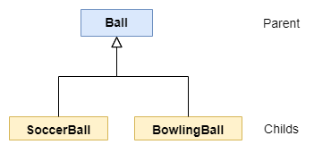
Örnek
Peki bir çocuğun önüne bir bowling topu koyduğumuz zaman, çocuk nasıl bir soyutlama yapar?

Slide 12
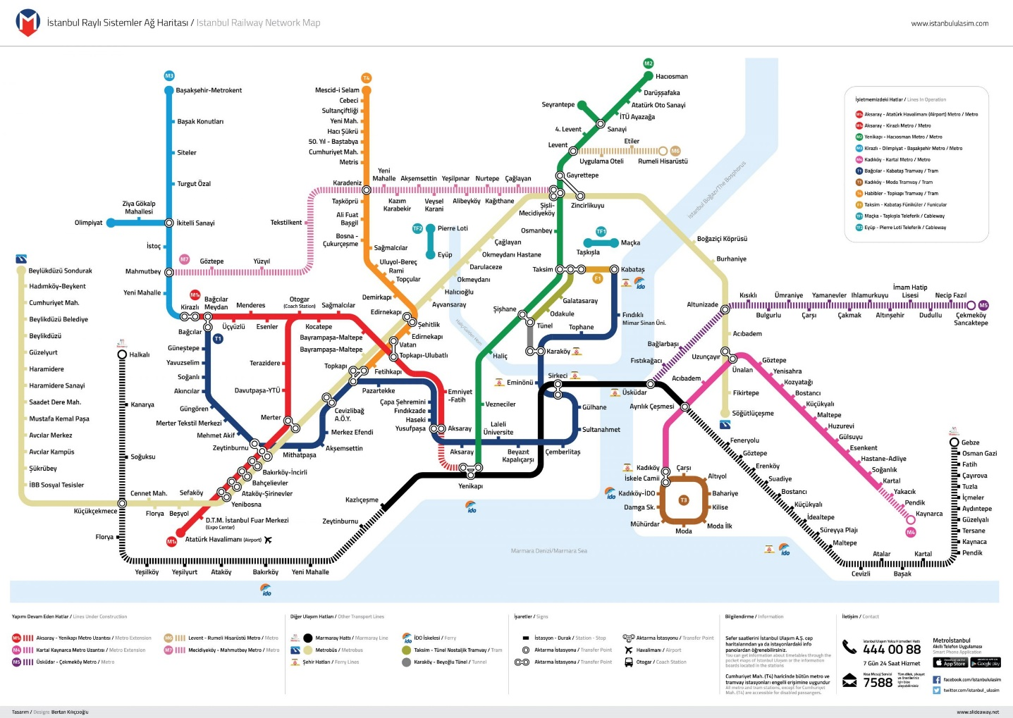
Örnek
Soyutlama: Gerçekte ayrılmaz olanı ayırma eylemi, dikkati doğrudan doğruya kavrama çeken düşünme eylemidir. Nesneyi izole ediyoruz, temel özelliklerini çekiyoruz.
Bir varlık üzerinde detaylara girince, soyutlamalar genişler ve kavram gerçek nesneye yakınlaşır.

Slide 13
Özet:
Soyutlamalar bir şeyin “ne” liğine (what-ness) odaklanır, “nasıl” (how-ness) lığına odaklı değildir.
Soyutlama sonsuz karmaşıklıktaki gerçekliği basitleştirerek anlama çabasıdır.
Bütün soyutlamalar birer kurgudur(construction)
Örneğin:
Bilgisayar dosya sistemi -> arkada register-ikincil hafıza-birincil hafıza(ram) nedir’e girilmeden üstten bakmak
Metre, gram, lümen vb. Ölçüler
Bir varlık ile ilgili farklı açılardan ya da ilgi alanlarından yapılan soyutlamaların tümüne model denir.
Model -> birden çok soyutlama kapsadığı için nesneyi daha bütünsel ifade eder.
Mutlak doğru model gerçekliğin kendisidir.

Slide 14
Sınıfladırma(Classification)
Soyutlamalar sonucu elde edilen genellemeler birer kategori oluşturur. Soyutlama ile kategori oluşturmaya kategorizasyon(categorization) ya da sınıflandırma(classification) denir. Böylece nesneler, olgular, varlıklar belli kategoriler altına düşürülerek sınıf haline getirilir.

Slide 15
Programlama dilleri de çok farklı soyutlamaları barındıran modellerdir:
Değişkenler ve veri tipleri -> heap || stackteki yeri soyutlayarak bir değişkene atıyoruz
Operatörler ve control yapıları
Fonksiyonlar
Sınıflar ..

Slide 16
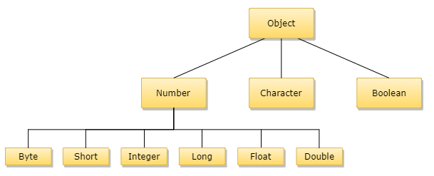
Örneğin burada sayıların, karakterlerin ve doğru-yanlış olarak ayırt edilebilecek farklı yapıların olduğunu farkederek bunları soyutlamışız, ardından sayıların da kendi içinde soyutlanabilir olduğunu görerek zihnimizde yeni kavramsallaştırmaya ve kategorizeleştirmeye giderek yeni modeller, sınıflar oluşturmuşuz.

Slide 17
Sınıf ve Nesne Kavramı
• “Filler gezegenin en büyük hayvanlarındandır” cümlesinde, kavramsal, genelleme yaparak(tümel), soyut olarak fil sınıfı, türü kastedilir ve var olmuş, olacak bütün filler için geçerlidir.
• “Yeni doğan yavru fil bir insan boyundadır” cümlesinde ise fil sınıfının bir örneği(tikel, particular) ya da nesnesi, somut olan bir canlıdan bahsediyoruz demektir.
Fil, ilk durumda bir sınıfı, ikinci durumda ise nesneyi temsil eder.
Kaynakça: https://tr.wikipedia.org/wiki/Veri_tipi

Slide 18
Bu anlamda sınıf(class), soyut olanı(abstract), tümeli(universak), örneklerin hepsine genel(general) olanı temsil eder.
Nesne ise, somut olanı(concrete), tikeli(particular), bir örneği(instance) temsil eder.
Nesne(Object)
Nesne, insan zihninin algıladığı ve özellikleri olan herhangi bir kavramsal ya da fiziksel şeydir:
Öğrencilerin ders seçim işlemleri yarın son buluyor.
Dersler yarın başlıyor.
Öğretmen, sınıfta öğrencileri dinliyor.

Slide 19
Nesnelerin özellikleri ve davranışları vardır. Özellikler nesnenin durumunu(state) tarif eder. Davranışlar (behaviour) ise neler yaptığı gibi özellikleri tutar.
Sarı boyalı sınıfta öğrenci şiir okuyor. ->Sınıf nesnesinin özelliği-durumu-state’i sarı olması, Öğrenci nesnesinin ise davranışı(behaviour) şiir okuması.
Özellikler, değişkenler(Field) -> state kazandırır
Fonksiyonlar(method-procedure) -> behaviour kazandırır

Slide 20
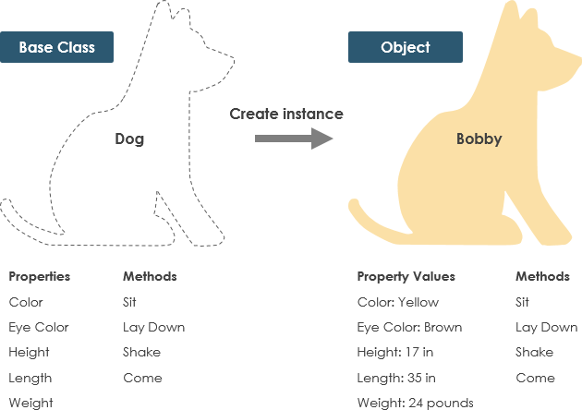

Slide 21
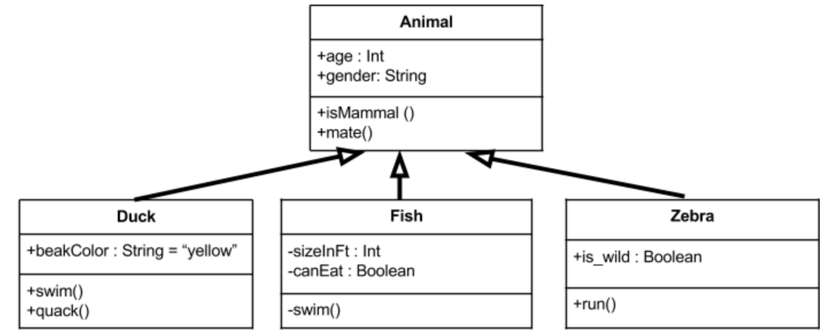




UML nedir?
Kaynakça: https://bit.ly/3Dls9sz

Slide 22
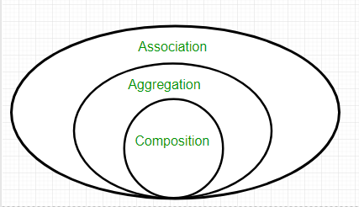
Association-Aggreagation-Composition nedir?
Kaynakça:https://bit.ly/2YqctWc

Slide 23
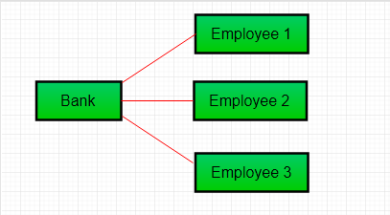
Association nedir?
İki farklı class’ın objeler aracılığı ile birbirleri arasında tek yönlü(unidirectional) ya da çift yönlü ilişki kurma işlemidir.
Unidirectional -> Müşterinin sipariş vermesi
Bidirectional -> A kişisinin B kişisi ile evlenmesi, B kişisinin A kişisi ile evlenmesi
One-to-one, one-to-many, many-to-one, many-to-many şeklinde ilişkilendirmeler yapılabilir.
Aggreagation ve Composition, Association’un iki formudur.

Slide 24
Örnek Zamanı –> ../association/*.java
Gösterilen kod Github hesabımızda paylaşılmıştır ya da paylaşılacaktır.
Bu ders ile ilgili repository’i göremiyorsanız Discord üzerinden
BOOTCAMP -> #soru-cevap
kanalına yazmanızı rica ediyorum.
github.com/folksdev

Slide 25
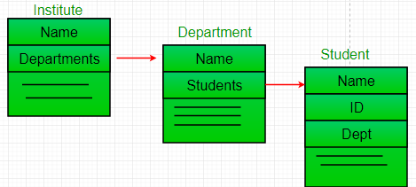
Aggregation nedir?
Aggregation özel bir Association’dır.
Has-A
Unidirectional association(tek yönlü relationship. Örneğin, department, studentlara sahip olabilir. Ama tam tersi mümkün değildir)
One-to-one, one-to-many, many-to-one, many-to-many şeklinde ilişkilendirmeler yapılabilir.
Aralarındaki ilişki bitse bile nesneler yaşamlarına devam edebilir.

Slide 26
Örnek Zamanı –> ../aggregation/*.java
Gösterilen kod Github hesabımızda paylaşılmıştır ya da paylaşılacaktır.
Bu ders ile ilgili repository’i göremiyorsanız Discord üzerinden
BOOTCAMP -> #soru-cevap
kanalına yazmanızı rica ediyorum.
github.com/folksdev

Slide 27
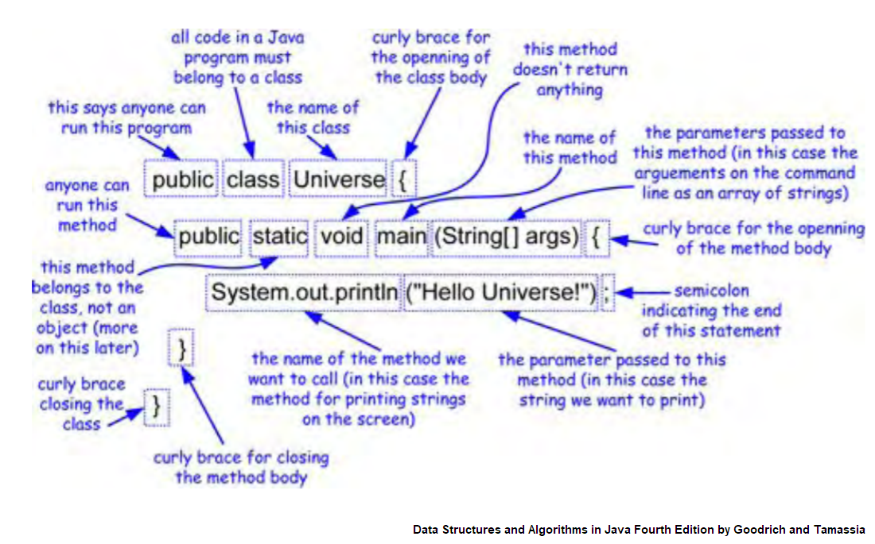
Kaynakça: Data Structures and Algorithms in Java by Goodrich and Tamassia

Slide 28
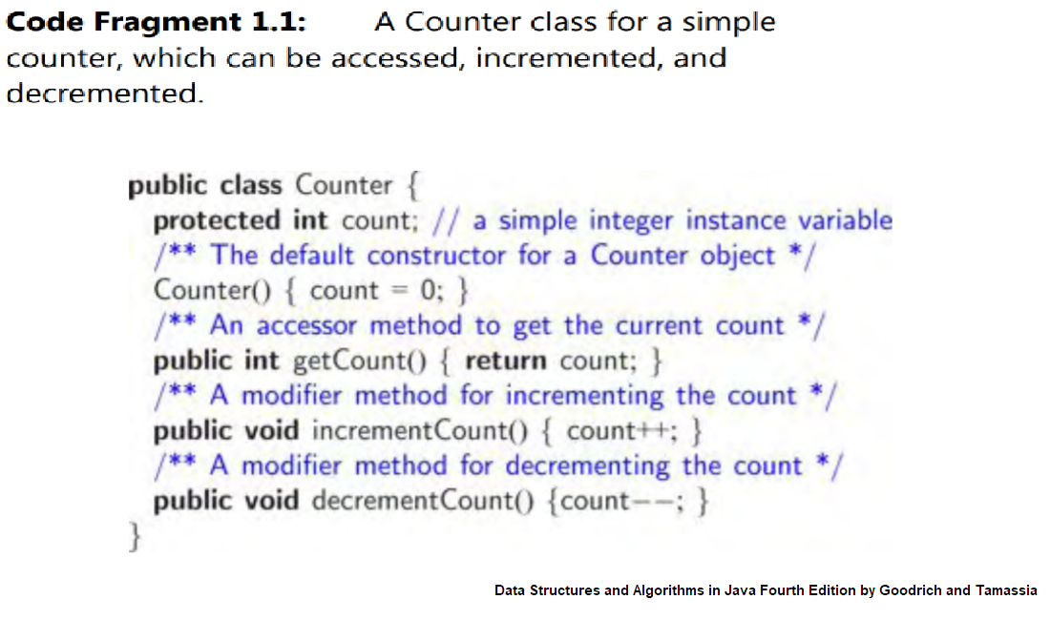
Kaynakça: Data Structures and Algorithms in Java by Goodrich and Tamassia

Slide 29
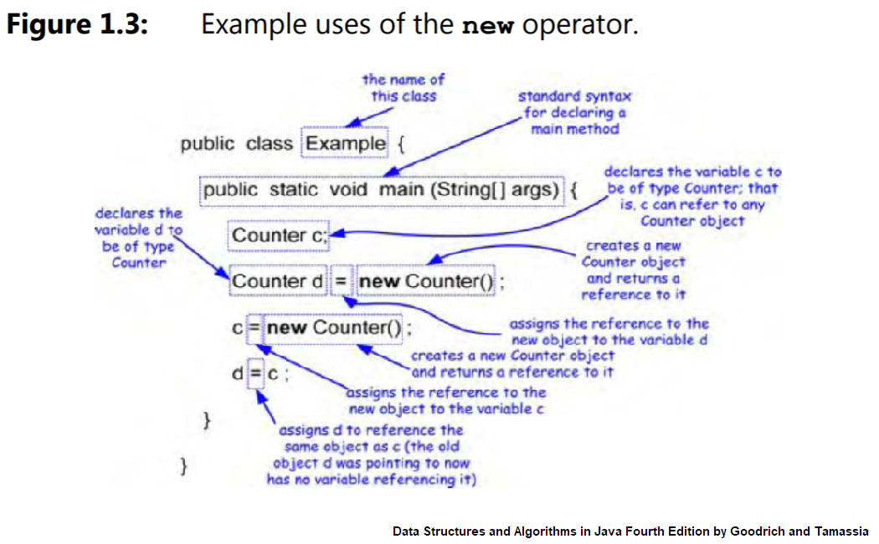
Kaynakça: Data Structures and Algorithms in Java by Goodrich and Tamassia

Slide 30



Kahootluyoruz!

Slide 31
Teşekkürler!
Şimdi Soru-Cevap Zamanı...

